Slide 1
Creating an Auto Scaling Group and Application
Load Balancer in AWS
1조
조장 : 김건우
김성범
송민주
조성훈

Slide 2
로드밸런서 구성
기본 구성 시 이름 : HOLALB / 체계 : 인터넷 경계 / IP 주소 유형 : IPv4
VPC : 주어짐 / 가용영역(1a, 1b zone) 모두 체크
보안 그룹 구성 : ALBSG (추가 설정 변경 없음)
라우팅 구성 시 이름 : ALBTG / 고급 상태 검사 설정 : 정상 임계값 2로 설정
인스턴스를 아직 만들지 않았기 때문에 대상 등록 해당 없음
키페어 생성 (pemkey 생성 후 다운로드)
보안 그룹 생성
보안 그룹 이름 : EC2WEBSG
VPC : 주어짐
인바운드 규칙 : SSH (Anywhere) / HTTP (ALBSG 선택)

Slide 3
인스턴스 - 시작 템플릿 만들기
이름 : HOLLT / Auto Scaling 지침 : 체크 /
시작 템플릿 : Amazon Linux2 AMI (x86) / 인스턴스 : t1.micro
키 페어 : ALBKP
VPC / EC2WEBSG 보안그룹 선택
사용자 데이터 : #!bin/bash 명령어 추가
Auto Scaling 그룹 생성
이름 : HOLASG
시작 템플릿 : HOLLT / VPC / 서브넷 (us-east-1a / us-east-1b 모두 추가)
기존 로드 밸런서 ALBTG 선택
CloudWatch 그룹 지표 수집 활성화
그룹 크기 : 원하는 용량 2 / 최소 용량 2 / 최대 용량 6
대상 추적 조정 정책을 사용하여 Auto Scaling 그룹의 크기를 동적으로 조정
대상값 30 설정

Slide 4
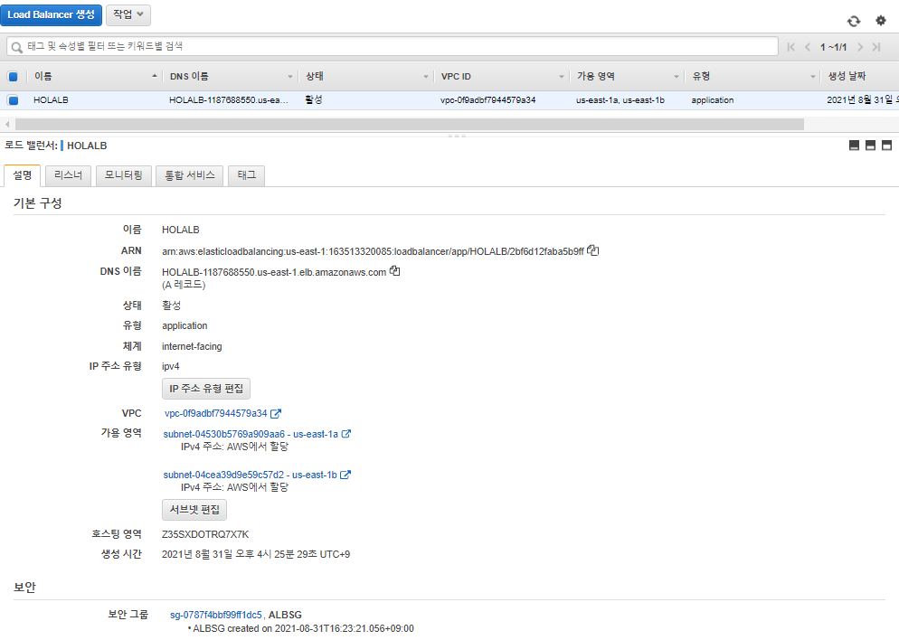
us-east-1a와 us-east-1b 서버의 로드밸런서 생성

Slide 5
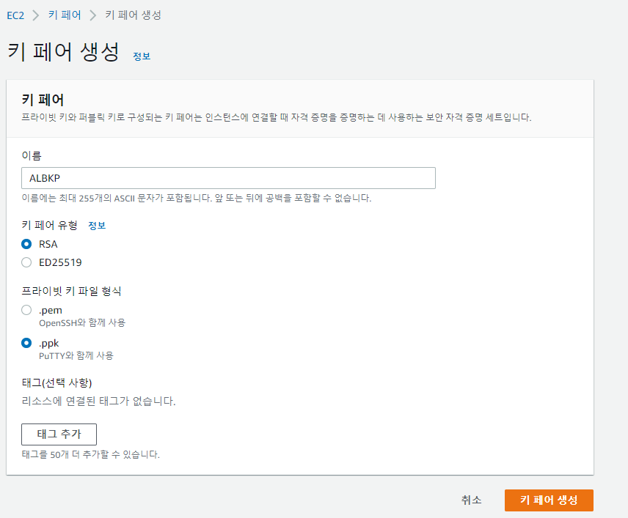
키페어 생성

Slide 6
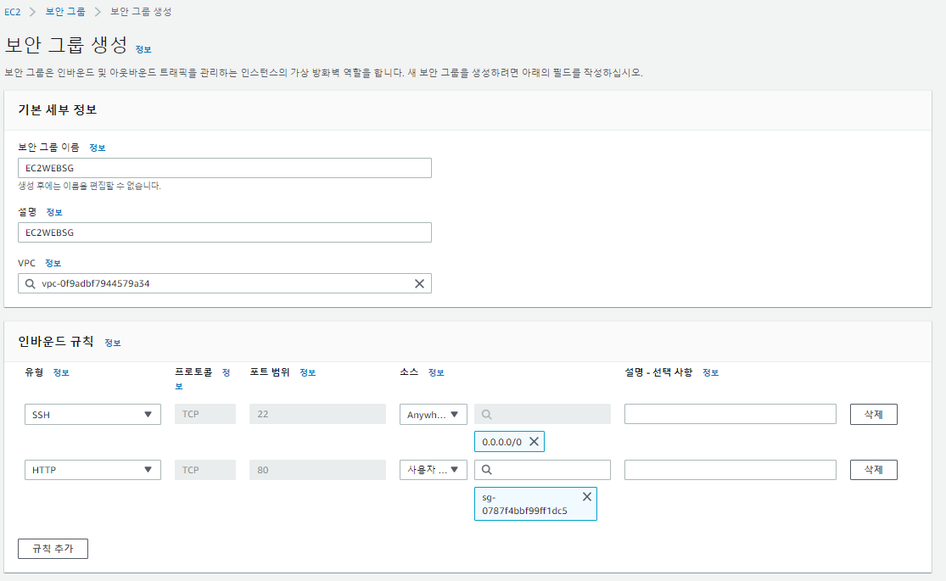
보안그룹 생성

Slide 7
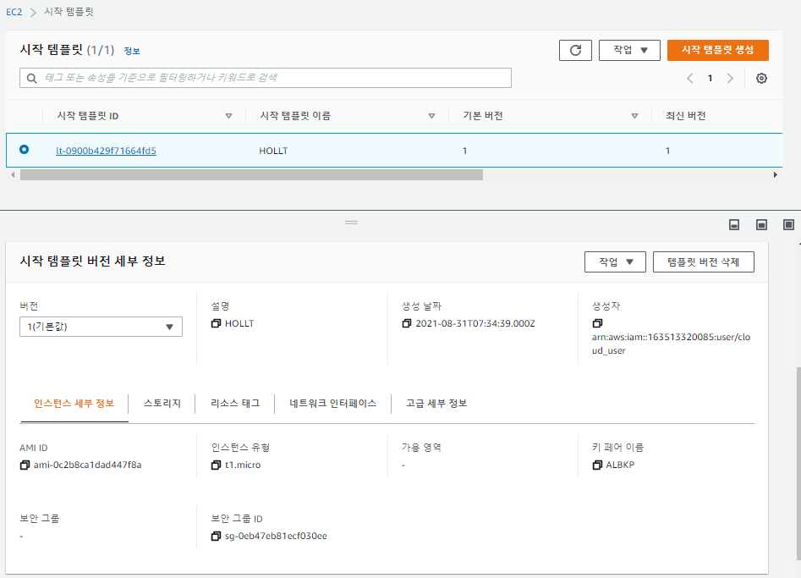
시작 템플릿 생성

Slide 8
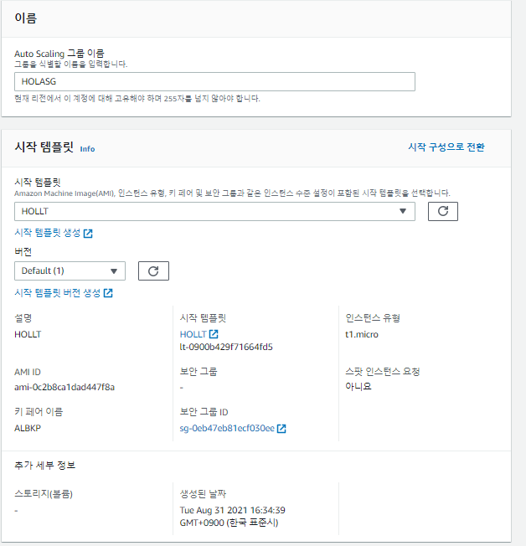
생성한 HOLLT 시작 템플릿으로 Auto Scaling 그룹 생성

Slide 9
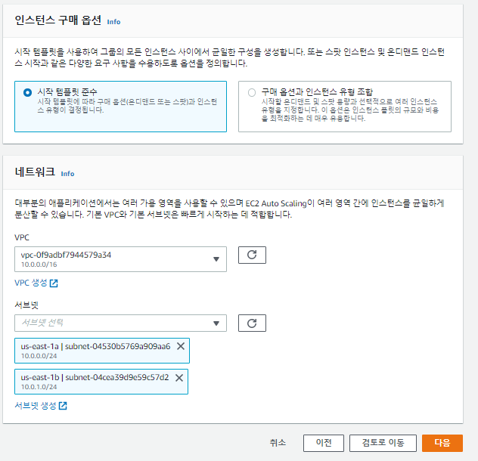
Auto Scaling을 사용할 Subnet 설정

Slide 10
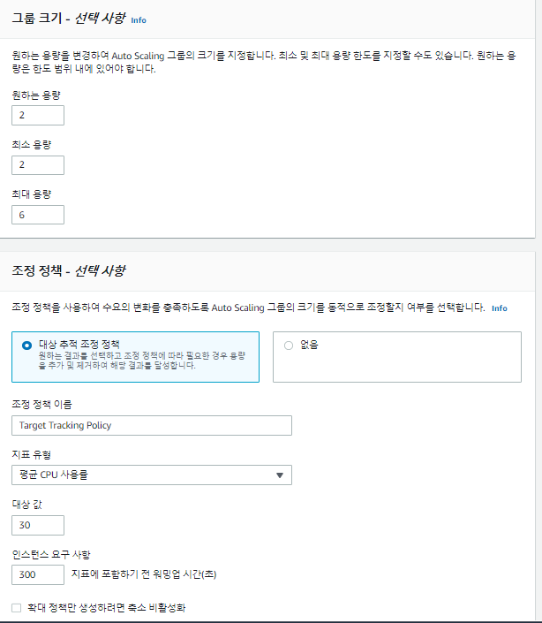
Auto Scaling의 용량 설정

Slide 11
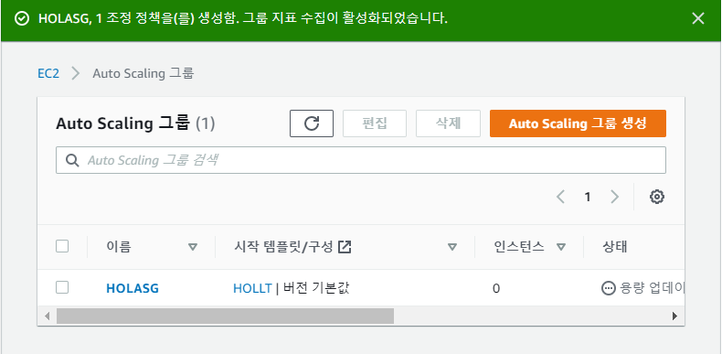
Auto Scaling 그룹 생성

Slide 12
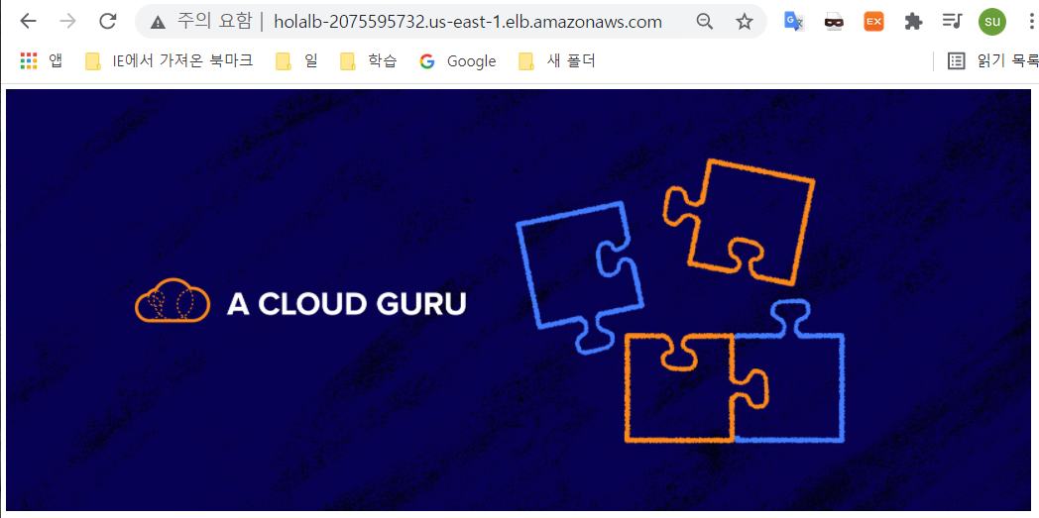
로드밸런서 DNS 이름으로 접속

Slide 13
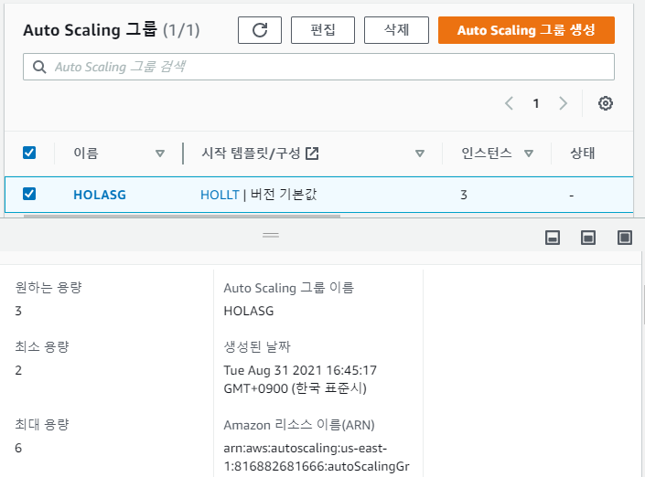
DNS이름으로 접속 후 원하는 용량 1증가

Slide 14
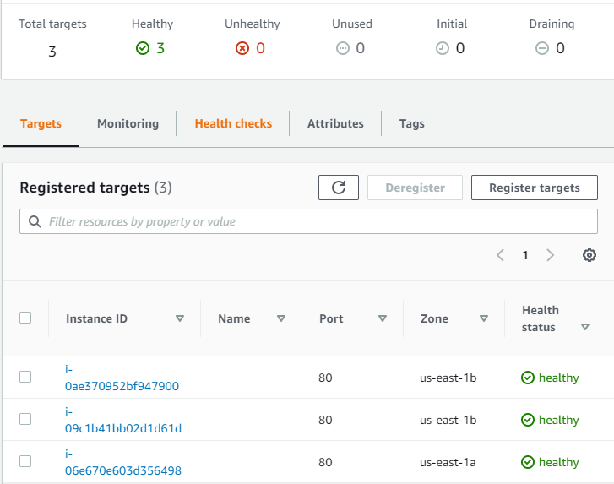
DNS이름으로 접속 후 instance 1증가

Slide 15
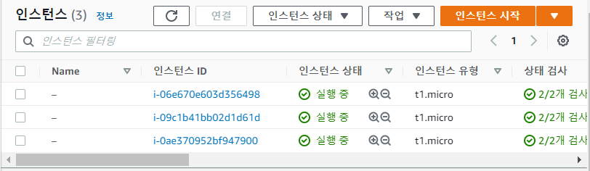
DNS이름으로 접속 후 instance 1증가

Slide 16
모바엑스텀 연결 후 Stress 부과

Slide 17
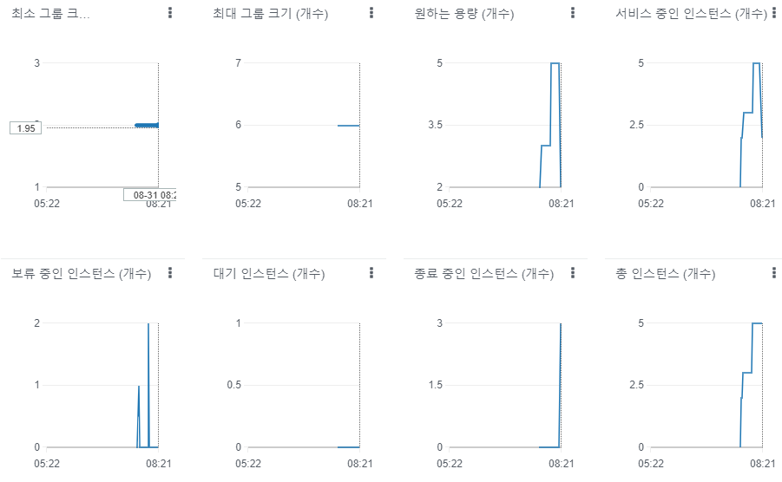
Stress 종료 후 변화 (1)

Slide 18
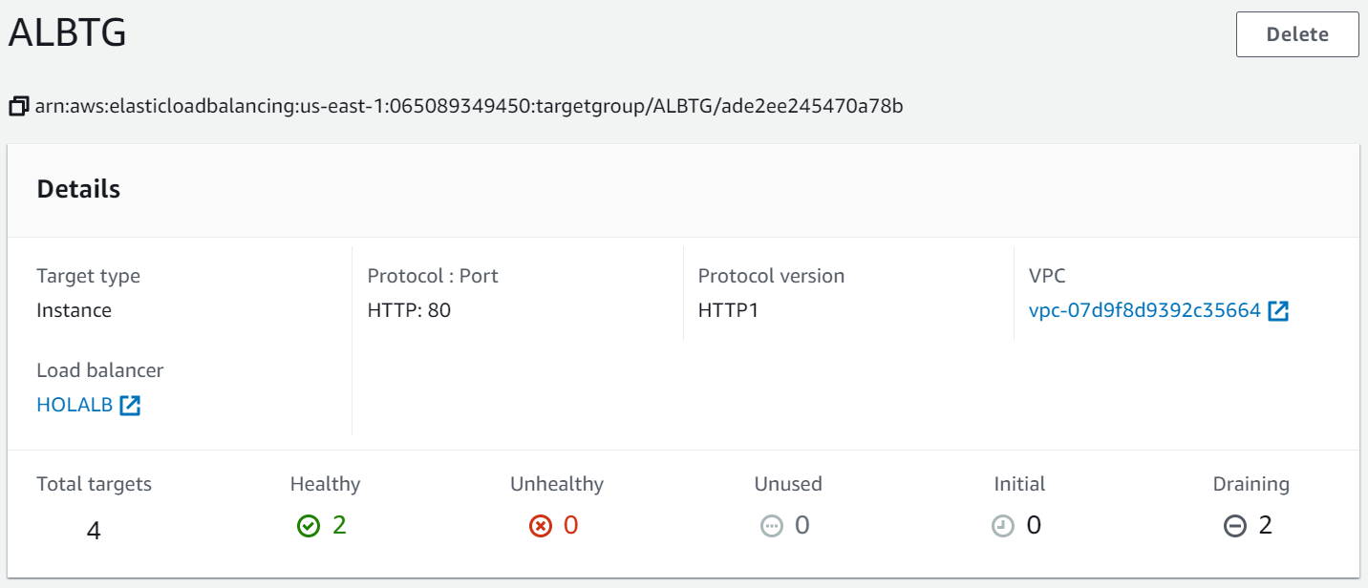
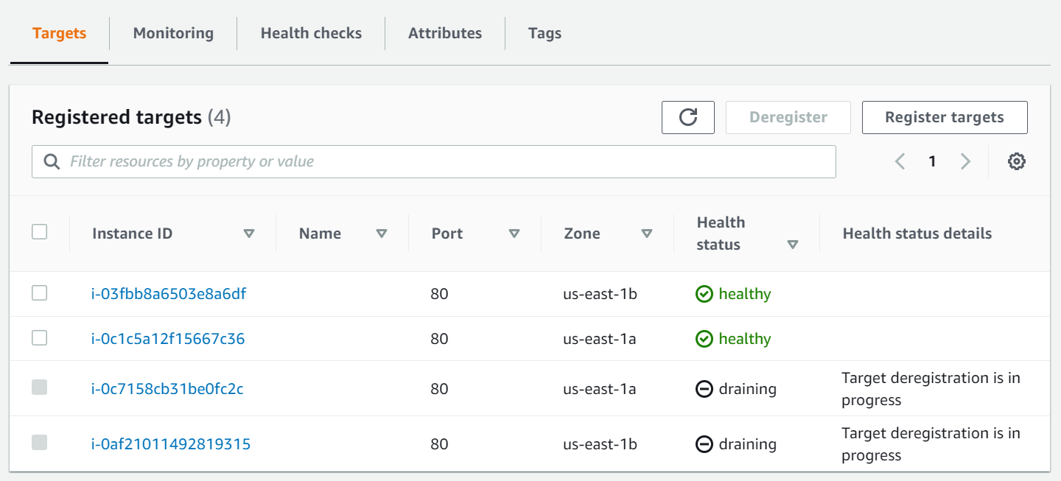
Stress 종료 후 변화 (2)

Slide 19
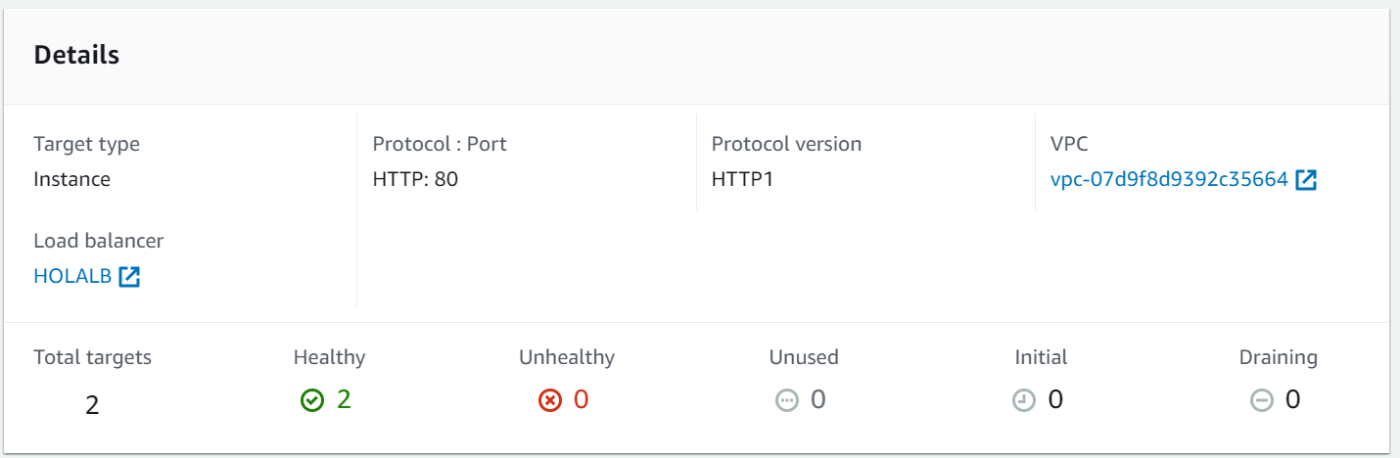
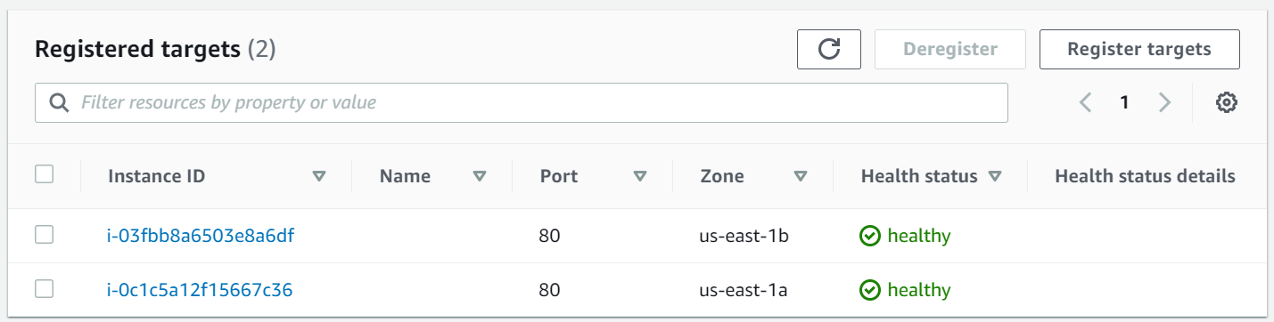
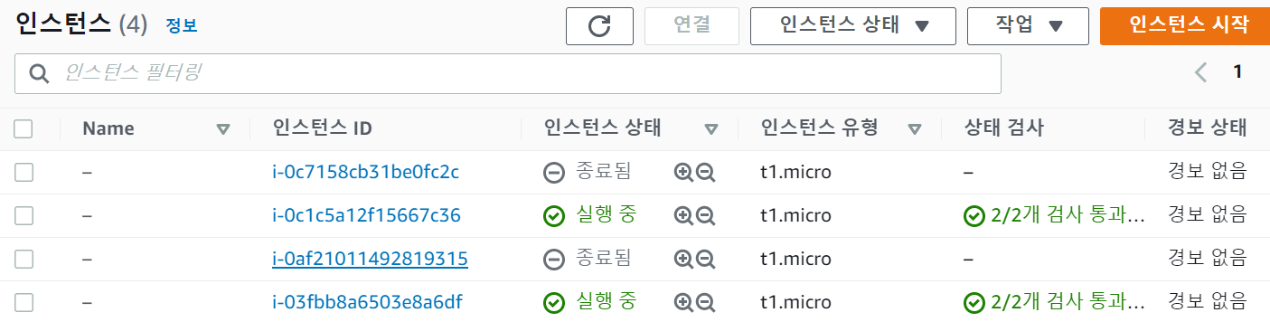
Stress 종료 후 변화 (3)

